Slide 1
Телебасқарудың таратқыш және қабылдау құрылғылары
Телебасқарудың қабылдау құрылғылары

Slide 2
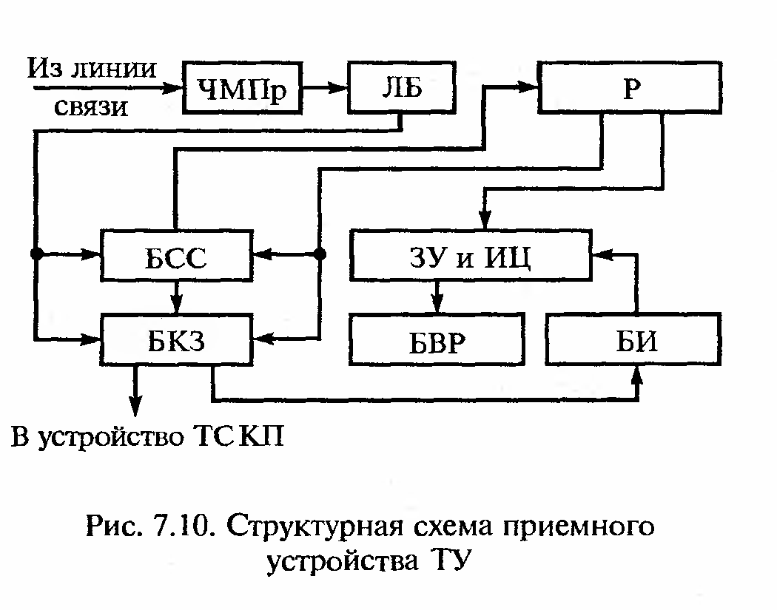

Slide 3
Басқарылатын басқару пунктіндегі телебасқару қабылдау құрылғысы байланыс желісінен ақпаратты алады және БВР шығыс реле блогының ВР шығыс релелеріне командаларды береді. Шығу релесі команданы алғаннан кейін сәйкес ТУ объектілерін ауыстырады.
ТУ КП қабылдау құрылғысы ЧМПр жиілік сигналдарының қабылдағышынан, ЛБ сызықтық блогынан, БСС таңдау және синхрондау блогынан, БКЗ басқару және қорғау блогынан, Р таратушыдан, сақтау құрылғысынан ЗУ және ИЦ атқарушы тізбектерінен, шығыс релесі блогынан БВР және орындау БТ блогынан құралған.
P таратушы кіріс тактілік сериясына сәйкес ауысады. Бос тұрған сериялар кезінде синхронизмді басқару орындалады және істен шыққан жағдайда таратушылардың автоматты синхрондауы орындалады. Бұл ретте құрылғының жалпы бөлігінің жұмысқа жарамдылығы мен байланыс каналының жұмысқа жарамдылығы бақыланады. БКЗ басқару және қорғау блогы істен шыққан жағдайда ТС КП құрылғысын пайдалана отырып, тиісті ақпаратты диспечерлік орталығына жібереді.
Телебасқару тактілік код сериясы 31 импульстен тұрады және басқару механизмін, жұмысты, нысанды, топты, сонымен қатар фазалық импульсті таңдауға арналған элементтерді қамтиды. КП таңдау бір C²₆ комбинациясына арналған кодпен жүзеге асырылады (алтыдан екі ұзын импульс). Операцияны таңдау екіден бір ұзын импульспен, объект - он алтыдан бір ұзын импульспен, ал топтық - бестен бір ұзын импульспен жасалады. Командалық қатардағы бірінші импульс қызметтік функцияларды орындайды: оның ұзаруы команда берудің басына сәйкес келеді.

Slide 4
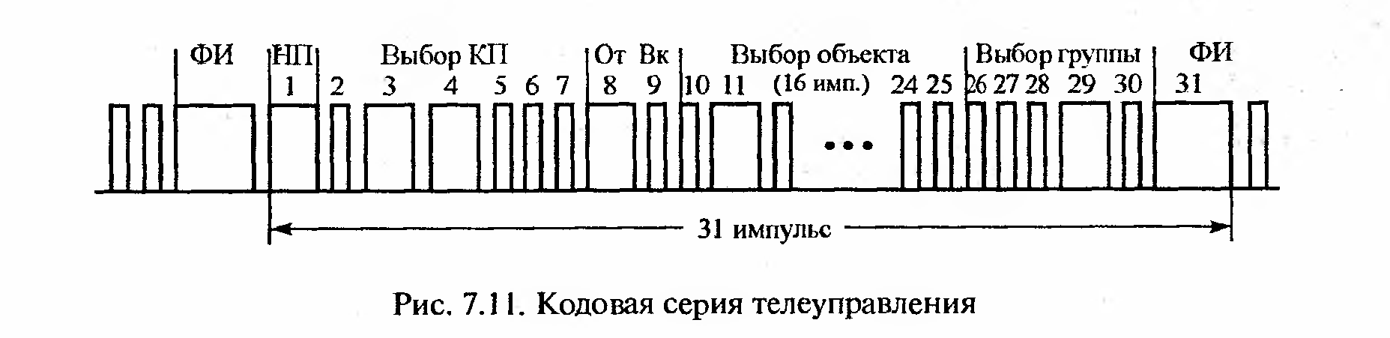
Әрбір серия өте ұзақ фазалық импульс ФИ арқылы аяқталады. Командалық серия екі рет жіберіледі, оны орындау қабылдау жарты жиынтықтағы екі қатарды салыстырғаннан кейін жүзеге асырылады. 7.11-суреттегі серия келесі бұйрықты орындайды: КП6-да 4-топтағы 2-объектіні өшіріңіз. Осылайша, телебасқару құрылғысында көп сатылы таңдау (төрт кезең) қолданылады. Қабылданған кодтық комбинациялар құрылымы ақаулардан жоғары қорғауды қамтамасыз етеді және жалған командаларды беру мүмкіндігін толығымен жояды.
Командалар сериялары қабылдау кезінде ЛБ сызықтық блогынан импульстар БСС блогы арқылы БКЗ блогына және таратушыға Р өтеді. Р шығыстарынан ұзын импульстар ЗУ құрылғысына түседі, геркондары бар жиналған реледе жасалған. БКЗ басқару және қорғау блогы қабылданған код комбинацияларының дұрыстығын тіркеген және БИ жұмысына рұқсат берген жағдайда ақпарат екі код сериясының циклінің соңында орындау блогынан келетін импульс арқылы ЗУ-дан оқылады. . ЗУ құрылғысынан командалық импульстар ВР шығыс релелеріне жіберіледі.
БКЗ басқару және қорғау блогы сериялық қабылдаудың дұрыстығын қадағалайды және КП дұрыс таңдалмаған (қажетсіз біреудің пайда болуы немесе таңдау импульстерінің біреуінің жоғалуы), таңдау кезінде жалған командалардың қайталануын болдырмайды. екі немесе одан да көп объектілер мен топтардың, қатардың ортасында артық ұзын импульстің пайда болуы, сондай-ақ бір ретті екі командалық код комбинациясы сәйкес келмеген жағдайда.

Slide 5
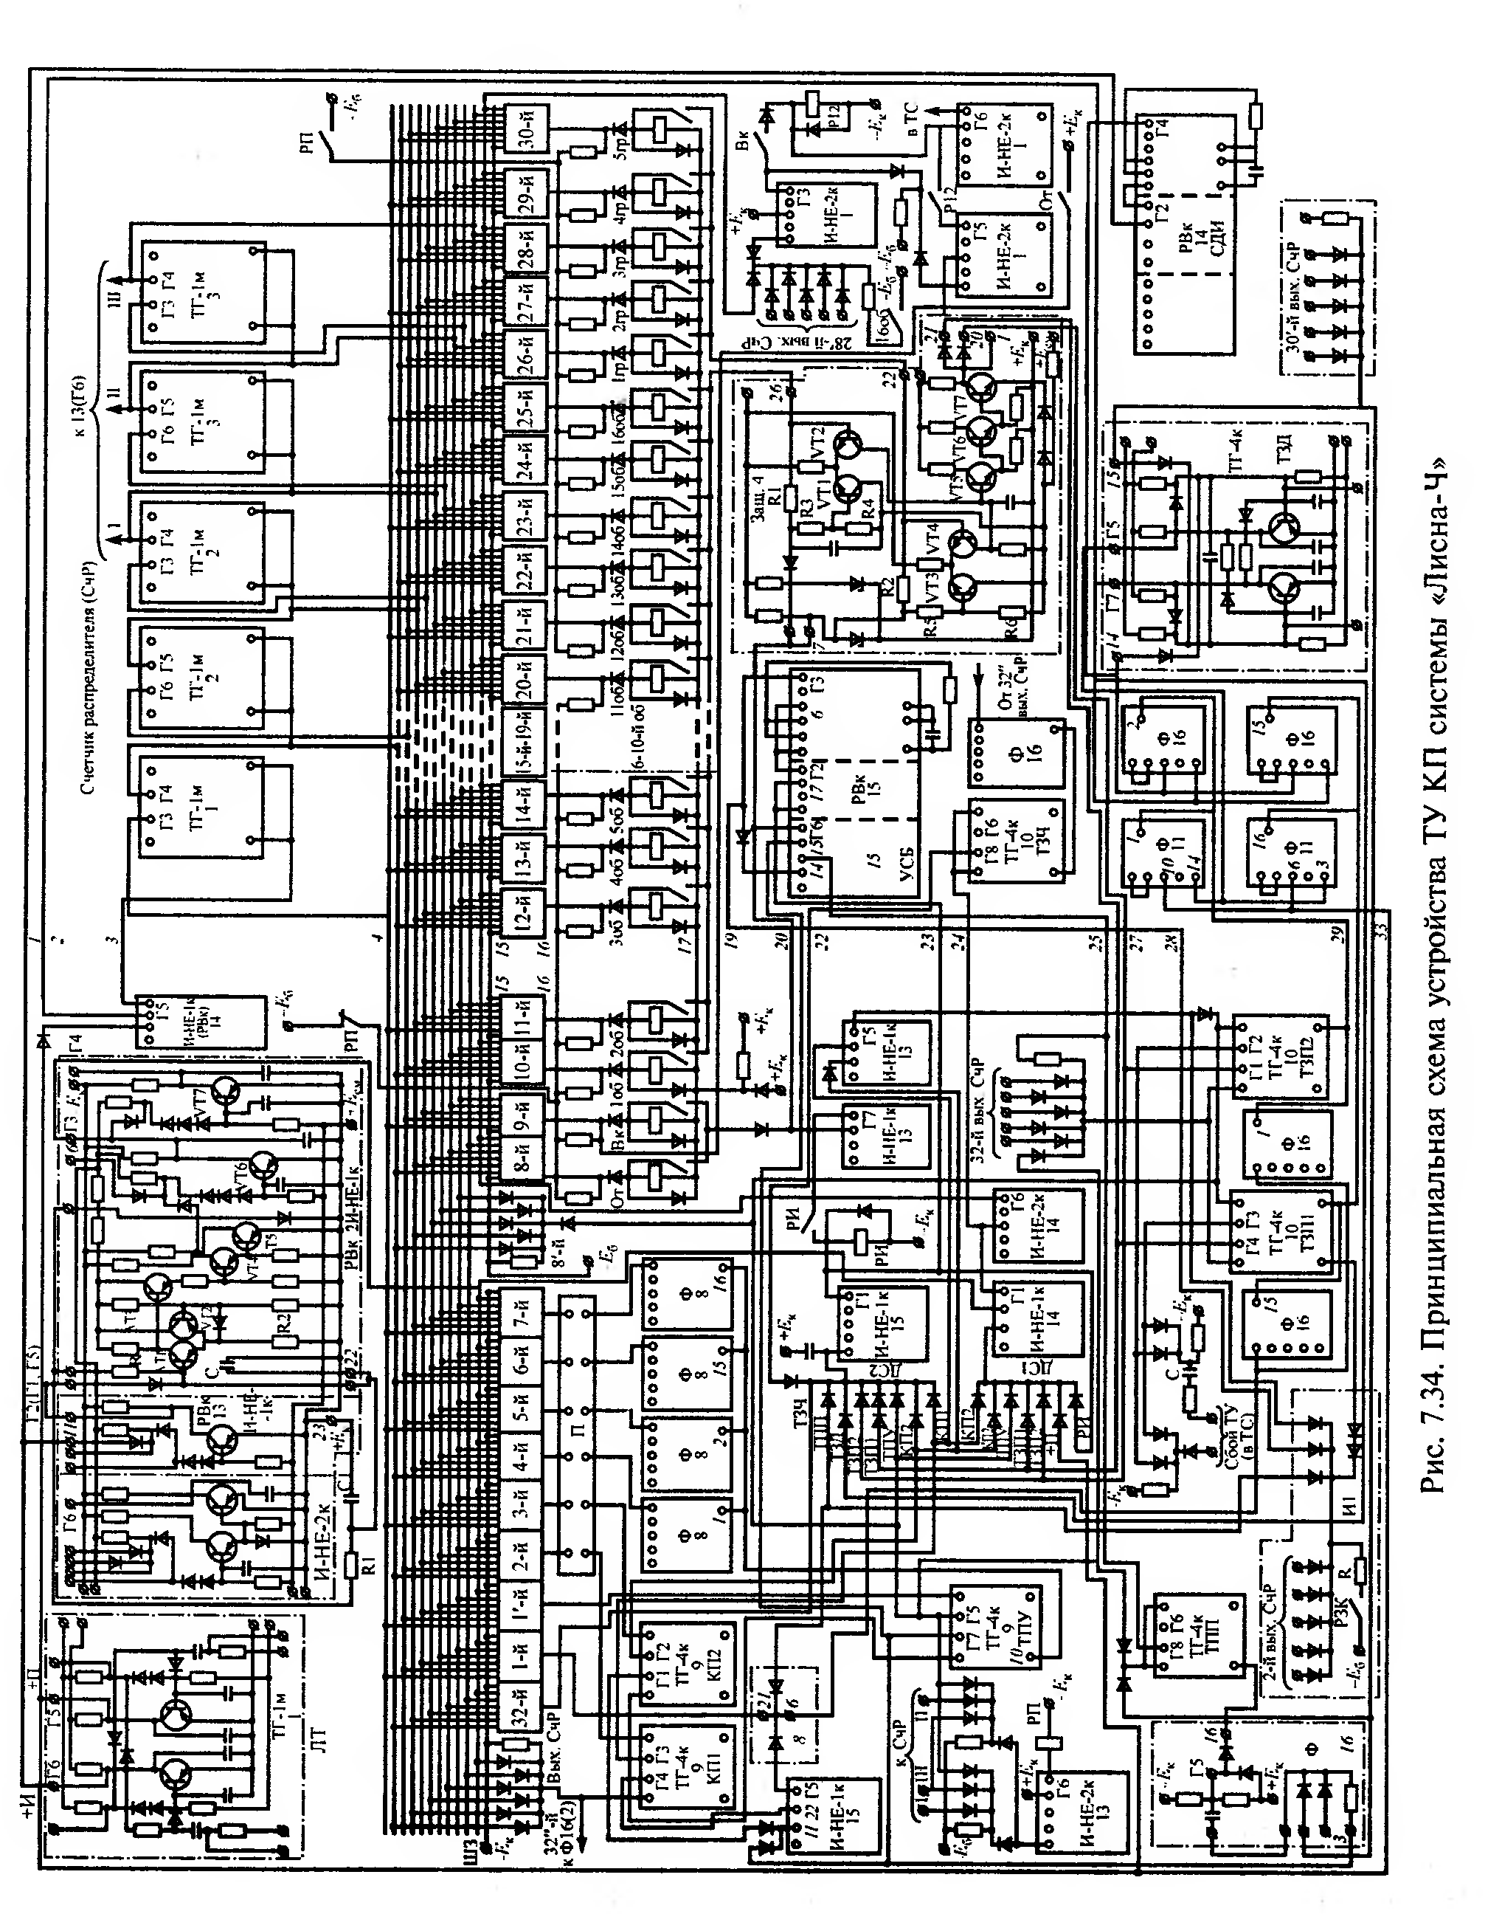

Slide 6
ДП телебасқаруларының сериясы жиілік арнасы арқылы басқару панеліне жіберіледі. Жиілік модуляцияланған сигналдарды (ЧМС) қабылдағышында жиілік импульстары ЛТ сызықты триггеріне берілетін тұрақты ток импульстарына түрленеді. ЛТ триггерінен тактілік серия сигнал беру және таңдау блогына БСС жіберіледі, ол ТУ КП құрылғысында ДП ТС-дегідей рөл атқарады. Бос сериялар кезінде тек синхронизмді басқару және таратушылардың автоматты синхрондауы істен шыққан жағдайда жүзеге асырылады. ТС ДП құрылғысынан айырмашылығы ТУ КП құрылғысында импульс ұзақтығын өлшеу уақыт релесі арқылы жүзеге асырылады.
Уақыт релесі РВк модулінде жүзеге асырылады, оның схемасы 7.34-суретте көрсетілген. РВк модулінде уақыт релесі, бір элемент И-НЕ-2k, үш элемент И-НЕ-1k (Г2, Г1, Г5) бар (суретте олардың біреуі ғана Г2). Уақыт релесі шығысында Г3 және Г4 шығыстары бар қос тізбек 2И-НE-1k орнатылған. Уақыт релесі жұмыс істегенге дейін Г3 шығысында нөлдік потенциал және Г4 шығысында потенциал (-Ek) болады. РВк модулінің 17 кірісінде нөлдік потенциал алынғанда Г2 инверторы құлыпталады, ал конденсатор С R резисторы арқылы уақыт релесі арқылы зарядталады.

Slide 7
Зарядтау уақыты реленің қосылу уақытын анықтайды. Қосылу уақытын ұлғайту үшін релеге С1 сыртқы конденсатор қосылады, оның сыйымдылығы реленің қажетті уақыт кідірісімен анықталады. Конденсатор зарядталғанда, 22 клеммаға қосылған C және C1 конденсатор потенциалы төмендейді. Бұл жағдайда уақыт релесі кіріс дифференциалдық сатысының VT1 транзисторының базасының потенциалы азаяды. Конденсаторлардағы кернеу R2 резисторындағы кернеуге тең болған кезде VT1 транзисторы ашылады, бұл VT3 транзисторының және VT4 және VT5 транзисторларының каскадының ашылуына әкеледі. 2И-НE-1k инверторының VT6 транзисторы жабылады және Г4 шығысында нөлдік потенциал (+ДлИ) пайда болады.
Кіріс импульсі аяқталғаннан кейін C және C1 конденсаторлары И-НЕ-1k Г2 инверторының ашылған транзисторы және VD диоды арқылы разрядталады. VT1, VT3, VT4, VT5 транзисторлары жабылады және 2И-НЕ-1k инверторлары ауыстырылады. Г3 шығысында нөлдік потенциал, ал Г4 шығысында (-Ek) пайда болады. БСС блогы екі РВк модулін пайдаланады: ұзын импульстарды өлшеу және жазу үшін 13-модуль және қосымша ұзын импульс үшін 14-модуль. РВк15 модулі сақтау құрылғылары блогында және атқарушы схемаларда қолданылады.

Slide 8
ТУ КП таратушысы TГ-1м модульдерінен бес разрядты екілік есептегіште жасалған: 1(Г3,Г4), 2(Г6,Г5 және Г3,Г4) және 3(Г6,Г5 және Г3,Г4), және a 32 кірісіне бар ДШ диодты дещифратор. Серияның түрін анықтауға (бос жүріс, командалық) және басқарылатын басқару пунктісін таңдауға арналған 1-7 шығыстары. ДШ шығыстары жалпы өшіру шинасына қосылған, оған теріс (рұқсат етуші) потенциал ұзақ импульс қабылданған кезде уақыт релесі 13(Г3) арқылы беріледі. Матрицалық дешифратордың екінші бөлігі ПрЗУ элементтерін қосу үшін пайдаланылады, олар магниттік басқарылатын релелерді (тұтас қосқыштар) пайдаланады. Тапсырыс қабылданған кезде үш ПрЗУ релесі қозғалады және өздігінен құлыпталады: операция Вк және От, нысанды таңдау (біреуі 1гр -16гр) және топтық (біреуі 1гр - 5гр). Дешифратордың екінші бөлігінде де тыйым салу шинасы бар, оған рұқсат берілген командалық пункттен берілген жағдайда ұзақ импульс үшін рұқсат (теріс потенциал) беріледі.
ТУ КП құрылғысының бірінші командалар сериясын қабылдау кезіндегі жұмысы аралық сақтау құрылғысының бұйрығы ұяшықтарына (релелеріне) тапсырыс мазмұнын жазу болып табылады. НП командалық сериясының бірінші импульсі әрқашан ұзақ. Онда ЛТ триггерінің Г6 шығысынан іске қосылатын уақыт релесі 13 17 кірісіне нөлдік потенциал беріледі. G3 шығысынан теріс потенциал дешифратордың бірінші бөлігінің ШЗ шинасына теріс потенциал туындайтын 1-ші және 1 /-ші шығыстардағы беріледі. 1 /-ші шығыстан ол ауысуға дайындалып жатқан ТПУ басқару қабылдау триггерінің кірісіне өтеді. НП импульсінен кейінгі үзіліс кезінде нөлдік потенциал 13(Г3) реледен ШЗ шинасына, содан кейін 1-ші шығыс тізбегі арқылы TПУ триггеріне оның күйін 1 ауыстырып беріледі.

Slide 9
Екінші командалар сериясын қабылдау кезінде ТУ КП құрылғысының жұмысы қабылданған бірінші командалар сериясынан жіберілген бұйрыққа сәйкестігін және бұйрықтың орындалуын тексеру болып табылады.
Команданың екінші сериясының алғашқы жеті импульсінде TПУ, KП1 және KП2 триггерлері қозғалады. Теріс потенциалдар ДС1 диод сұлбасы үшін импульстарда таңдалады. Егер импульс ұзақ болса, онда инвертор 14(Г1) ашылады, ал 14(Г6) жабылады және Г6 шығысынан дешифратордың екінші бөлігінің тыйым салу шинасына жазу рұқсатын береді. Егер командалық сериялардың екеуі де толық сәйкес болса, екінші командалық серияның ұзын импульстері өздігінен құлыпталатын реле шығыстарына қосылған таратушының позицияларына түседі. Осылайша, бірінші серияға жазылған команда екінші серияны қабылдағанда сақталады.
Таратушының 30-шы позициясында ТЗД және TТППтриггерлері коммутацияға дайындалады. Таратушының 31-позицияға ауысқанда, ТСД триггері қозғалады және ТПП санау кірісі арқылы 0 күйіне қалпына келтіріледі (ТПП триггері бірінші серияда қозған). TПП триггерін Г8 кірісінен құрастыру кезінде ДС2 диод тізбегіне теріс потенциал қолданылады. TЗД триггерінің Г7 шығысынан, ол РВk14 уақыт релесі импульсімен қалпына келтірілгеннен кейін ДС2 диод тізбегіне теріс потенциал беріледі. Осыдан кейін барлық ДС2 диодтық тізбектеріне теріс потенциалдар қолданылады, инвертор 15(Г1) ашылады, РИ орындаушы релесі қозғалады және өздігінен құлыпталады, өйткені инвертор 13(Г1) ашық және оның Г1 шығысынан нөлдік потенциал беріледі. оның орамасына РИ релесінің жабық контактісі арқылы. -Ek потенциалы инвертор 13(Г1) кірісіне УСб күшейткішінің Г6 шығысынан беріледі.

Slide 10
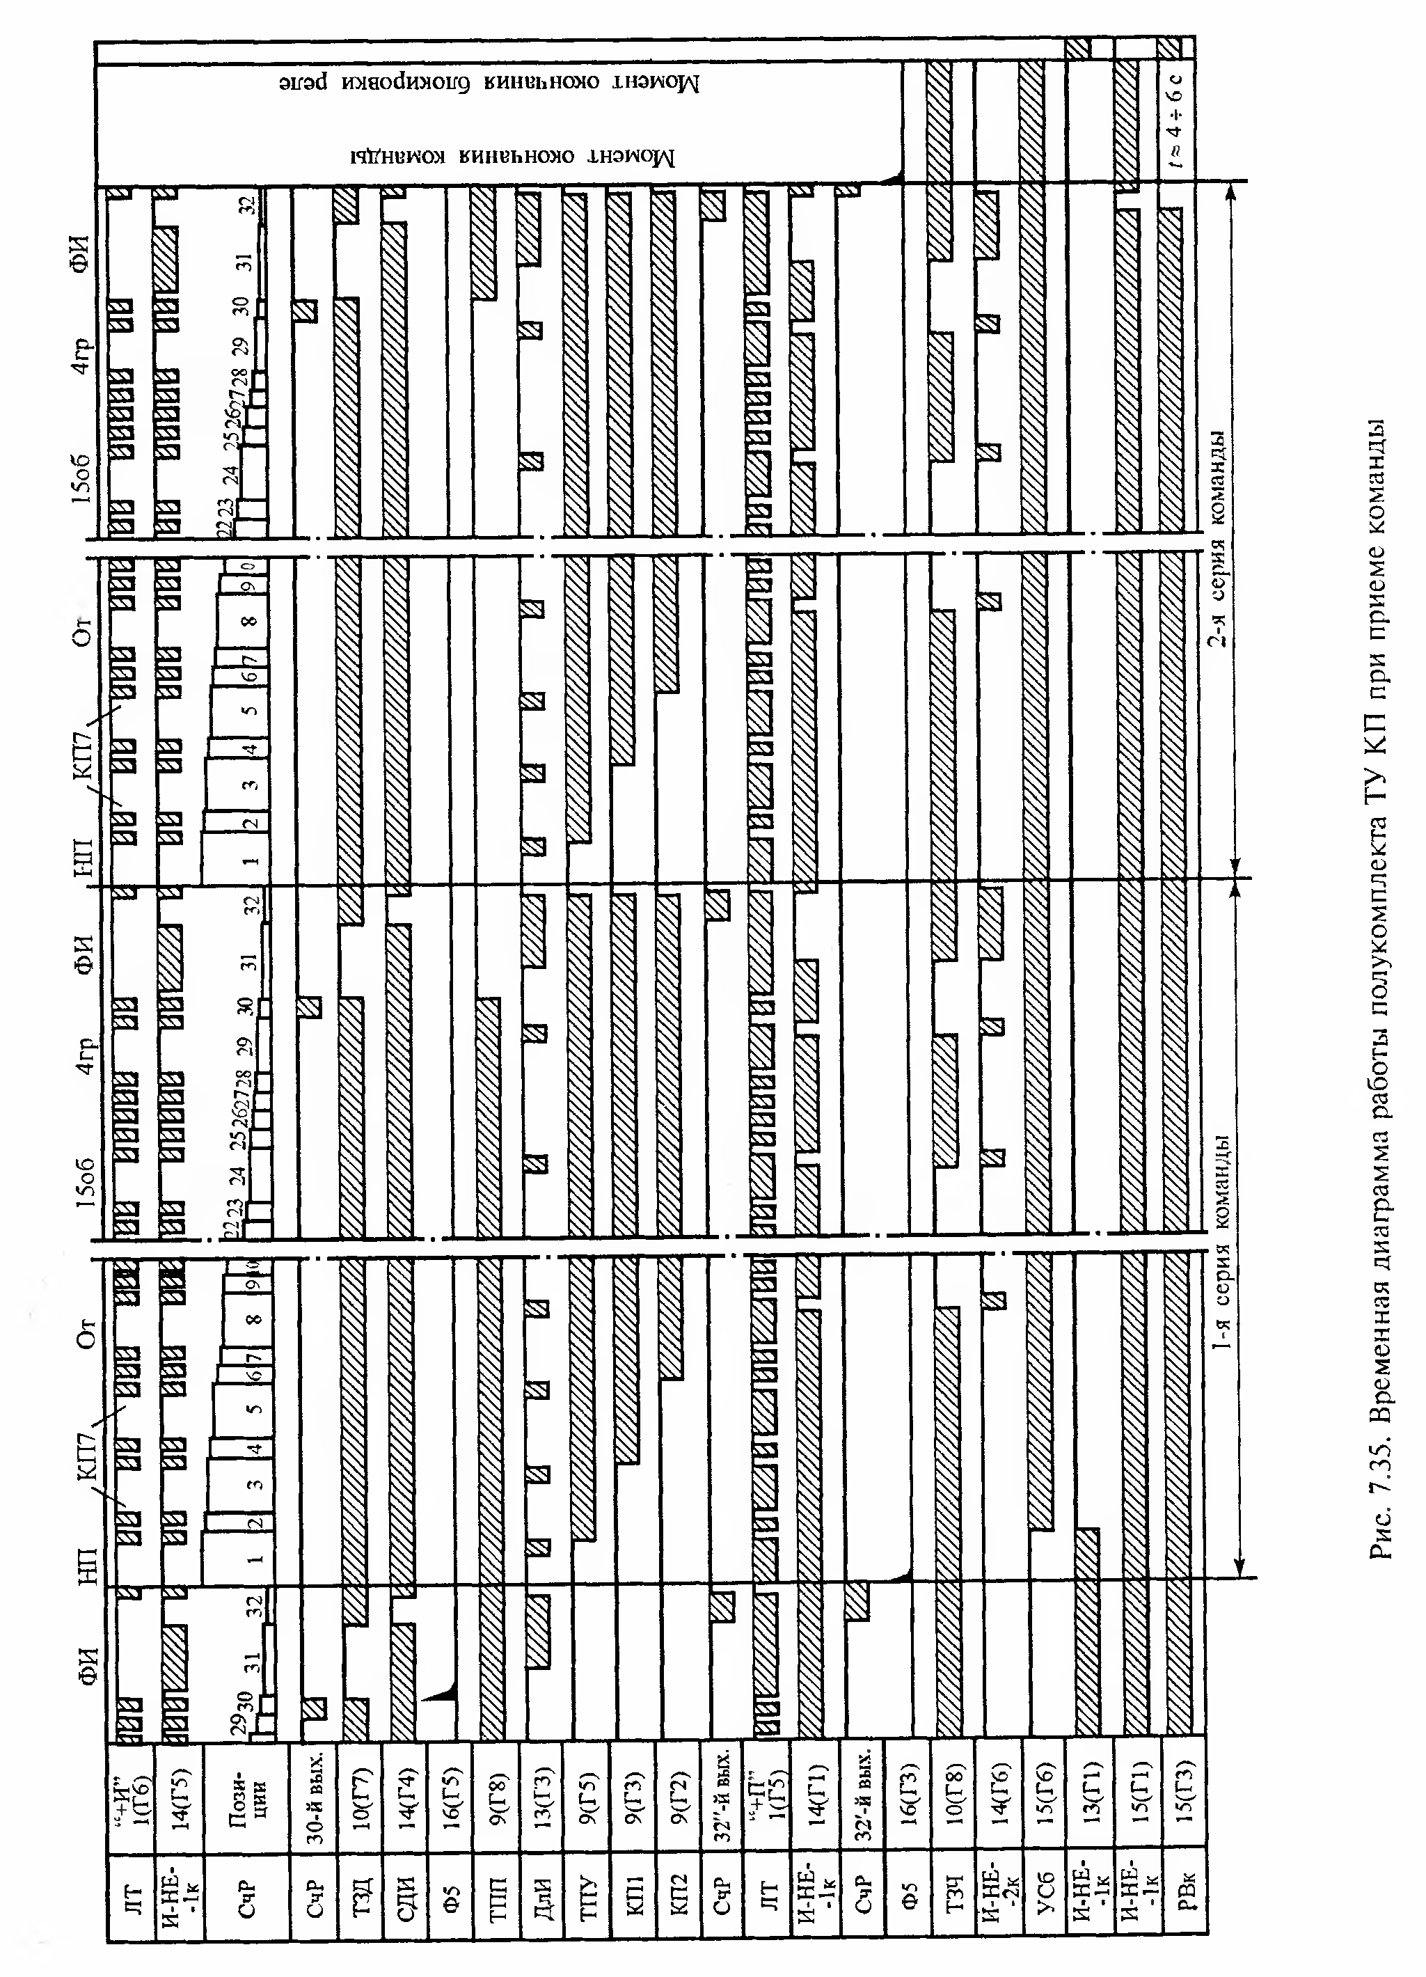

Slide 11
ТУ КП құрылғысының жұмыс істемеу қатарындағы жұмысы ЛТ триггерінен тактілік импульстары бар таратушыны ауыстырудан, дтаратушының синхронды жұмысын фазалық импульспен тексеруден, істен шыққан жағдайда синхрондаудан, КП1, КП2, TПУ және TПП триггерлерін 0 күйінде ұстаудан турады.
KP1, KP2 және TПУ триггерлері таратушының 32-позициясында қалпына келтіріледі, ал үзіліс кезінде олар 1 күйде болса, 0-ге қалпына келтіріледі. таратушы 31-позицияға ауыстырылды. 30-шы позицияда Ф16 қалыптастыру тізбегінің конденсаторы зарядталған. Бұл схеманың 3 кірісі TПУ триггерінен (Г7) -Ek қабылдайды. СчР есептегішінің 31-позициясында Ф16-ға «СчР 30/шы шығысы» тізбегінен нөлдік потенциал беріледі, бұл конденсатордың ТПП триггеріне разрядталуына және оны 0 күйіне қайтаруға әкеледі.
Бос жүріс сериялар бойынша техникалық шарттарды жіберуші және қабылдаушы құрылғылардың таратушының синхронды жұмысын тексеру командалық сериялы сияқты жарық диодты уақыт релесі арқылы жүзеге асырылады. Егер серияның 31-ші импульсі ұзақ емес болып шықса, ТЗД триггері есептегішті өте ұзақ импульс келгенше 31-позицияда тоқтатады, бұл кезде жарық диодты уақыт релесі ТЗД триггерін 0-ге қайтарады және таратушының есептегіші 32-позицияға ауысады.

Slide 12
БКЗ басқару-қорғау блогы ТУ құрылғысының жұмысын бос жүріс кезінде де, командалар сериясы кезінде де бақылайды.
Контактілерді жабудан қорғау ЗК модулінде қарастырылған, оның сұлбасы 7.36-суретте көрсетілген. Ол командалар сериясын қабылдау процесінде де, команданы орындағаннан кейін олардың жабысып қалуы кезінде де немесе бос серияны алу кезінде де геркондарды4 жабылуын тіркеуге арналған. Қорғаныстың негізі екі транзистор VT1 және VT2 болып табылады, олардың біріншісі кіріс сигналдары болмаған кезде ашық, ал екіншісі жабық. Қорғаныс қосқышының контактілерінің жабысуынан реле қорғанысының орамасы VT2 транзисторының коллекторына қосылған. РЗК реле контактісі И1 тізбегіндегі Р резисторына қосылған. ЗК модулінде логикалық НЕМЕСЕ операциясын орындайтын үш кіріс бар.
ВК немесе От операциясын таңдау релесінің контактісі ұзақ уақыт бойы жабық (жабысқан) болса, 15 немесе 16 кірісіне келетін +Ер потенциалы VT1 транзисторын жабады, бұл VT2 транзисторының ашылуына әкеледі және қорғаныс релесі іске қосылады.

Slide 13
Синхронизациядан қорғау таратушының 31-позициясы мен кодтық сериясының қалыптаушы импульстері арасындағы сәйкессіздікке жауап береді. Қорғаныс 3 және 14 кірісінде Ф 11(16) және Ф11(1) екі қалыптау схемасын қамтиды, олардың ішінде TЗД триггерінің түсуі Г5 сызықтыдан СчР есептегішінің 31-позициясында қозған кезде теріс потенциалды алады. ЛТ триггері үзіліс кезінде оң потенциал + П Ф 11(1) және Ф 11(16) тізбектерінің 6 және 10 кірісіне беріледі, бұл конденсаторлардың разрядына әкеледі бұл тізбектер TЗП1 және TЗП2 триггерлерінде.
Құрылғы синхронизациясыз жұмыс істесе, TЗД триггері ЛT қосқышы қосылмай тұрып іске қосылады. TЗД Г5 шығысынан қалпына келтірілгенде, конденсаторлардың разрядына әкелетін Ф 11 қалыптау тізбегінің 3 және 14 кірістеріне нөлдік потенциал беріледі. Конденсаторларды резисторлар арқылы разрядтау кезіндегі сигнал ТЗП-ны қоздыру үшін жеткіліксіз.
Импульстің бұрмалануынан қорғау ұзақ импульс сериясының ортасында ұзаққа қарағанда ұзаққа созылғанмен салыстыруға жауап береді. Алдыңғы қорғаныс сияқты, бұл қорғанысқа Ф 11 (2) және Ф11 (15) екі қалыптаушы тізбектер кіреді, олардың резисторлық кірістері Г7 TЗД шығысы потенциалды алады - Ek уақыт релесі РВк14 (Г4) жарық диоды да потенциалды алады - Ек. Қалыптастырушы тізбектердің конденсаторлары зарядталған. Серияның ортасында бұрмаланған импульстің пайда болуы белгіленген кідіріс уақытынан кейін РВk14 жарық диоды жұмысына және ТСП1 және TСП2 триггерлеріндегі қалыптаушы тізбектердің конденсаторының разрядталуына әкеледі. Егер серияның ортасында бұрмаланған импульстің пайда болуы болмаса, онда фазалық импульсте TТЗД триггерінің ауысуы РВk14 СДИ релесі іске қосылғанға дейін конденсаторлардың разрядталуына әкеледі. TЗП1 және TЗП2 триггерлері қозғалмайды.

Slide 14
Екі нысанды немесе топтық релелерді таңдаудан қорғау VT1, VT2 және VT3, VT4 транзисторларында жасалған екі шекті құрылғыдан тұратын «қорғау 4» модулінде орындалады. Шекті құрылғыларда эмитенттік байланысы бар дифференциалды нөлдік көрсеткіштер қолданылады. Нөлдік индикаторлы транзисторлардың күйі олардың базисіндегі потенциалдық қатынасқа байланысты. Егер VT1 транзисторының потенциалы VT2 транзисторынан жоғары болса, онда VT1 транзисторы ашық, ал VT2 транзисторы жабық және керісінше. VT1 және VT2 транзисторларының базаларындағы потенциал деңгейі R1 және R3 резисторларындағы кернеудің төмендеуінің шамасына байланысты. VT1 транзисторының негізінің потенциалдық мәні R4, R3 бөлгішіндегі кернеудің төмендеуімен, ал VT2 транзисторының негізі R1 резисторы арқылы анықталады.
Екі немесе одан да көп КП таңдаудан қорғау триггерді КП1 және КП2-ге таратушының шығысымен (2-ден 7-ге дейін) қосқаннан кейін бос тізбектерге қосылған Ф8 қалыптау схемаларында жүзеге асырылады. Егер ФF8 тізбектерінің бірі қосылған таратушының позициясында ұзақ импульс пайда болса, оның конденсаторы зарядталады, содан кейін TПУ триггеріне кідіртілген разряд беріледі. TПУ триггерін қалпына келтіру басқа КП таңдауды немесе екі КП-ді жалған таңдауды білдіреді, сондықтан ДС1 және ДС2 диод тізбектерінеТПУ-дан нөлдік потенциалды қолдану арқылы пәрменді алуға тыйым салынады. Егер Ф8 тізбегі сәтсіз болса немесе ТПУ Г5 шығысында теріс потенциал тұрақты болса, ал КП1 немесе КП2 триггері нөлдік күйде болса және инвертор 13 (Г5) жабық күйде болса, онда 8-ші импульсте СчР 8-шы шығысынан тыйым салу триггерлеріне дейін ТЗП1 және TЗП2 теріс потенциалды алады және олардың конденсаторлары разрядталады. СЧР санауышы 8-ші позициядан 9-ға ауысқанда, TЗП1 және TЗП2 есептегішінің 8-шығысынан нөлдік потенциал алынады және олар 1-күйге ауысады.

Slide 15
ТПУ, KП1, KП2 триггерлерінің дұрыс жұмыс істемеуіне жауап беретін қорғаныс триггерлердің зақымдануынан туындаған жалған командаларды алуды болдырмауға арналған. Қорғаныс үшін инвертор 15 (Г5) пайдаланылады, оның кірістері триггердің сол жақ шығыстарынан КП1, КП2, ТПУ потенциалдарын алады, егер триггерлер 0 күйде болса. Инвертор транзисторы 15 (Г5) ашық, ал бастап оның шығыс Г5 нөлдік потенциалы диод тізбегіне 8 (6) беріледі. Командалық серияқабылданған кезде дистрибьютордың 1-шығында 8(16) сұлбасының 21 кірісіне келетін теріс потенциал пайда болады, Г8 ТПП шығысында 8(6) диод тізбегіне де берілген теріс потенциал бар. ТПУ, KП1, KП2 сол жақ транзисторларының бірі істен шықса, зақымдалған триггер 1 күйде болады, оның шығысының нөлдік потенциалы инвертор 15 (Г5) 11 немесе 22 кірісіне түседі, оны құлыптайды. Бұл жағдайда 1-ші СчР есептегішінен 8 (6) тізбегі арқылы конденсаторлары зарядталған Ф16 (15) және Ф16 (1) қалыптау схемаларына теріс потенциал беріледі. Бірінші ұзақ импульс аяқталғаннан кейін үзіліс уақытының релесі РВк 13 бастапқы күйге ауысады, оның шығыс Г3 нөлдік потенциалынан СЧр есептегішінің 1-шығысында диод тізбегі 8 (6) Ф16 (15) және Ф16(1) қалыптаушы тізбектерге беріледі. ТЗП1 және TЗП2 триггерлерінің оң транзисторларына негізделген осы тізбектердің конденсаторларының разрядталуы олардың 1 күйге ауысуына әкеледі.

Slide 16
Объектілерді қосу жұмысына тыйым салу басқару пунктіндегі аса маңызды операциялар немесе жөндеу жұмыстары кезінде қателерді жою үшін қарастырылған. Осы мақсатта «3-ші топтың 16-шы нысанын қосу» арнайы блоктау командасы қарастырылған. Реле контактісі 16 айналым жабылған кезде, инвертор 1 (Г3) кірісіне «СчР 28-ші шығысы» логикалық тізбегінің диодтық резисторына потенциал -Eб беріледі. Таратушының 28-ші позициясында 3-ші топтың таңдауына сәйкес импульс ұзақ болғандықтан, инвертор 1 (Г3) кірісінде теріс потенциал пайда болады және ол ашылады. «Қосу» операциясының релесінің жабық контактісі арқылы 1-инвертордың Г3 шығысынан нөлдік потенциал P12 релесінің орамасына беріледі, ол қозған. Инвертор 1(Г5) инвертор 1(Г3) шығысынан нөлдік потенциалмен құлыпталған. 29-шы айналымда дешифратордың екінші бөлігінің тыйым салу шинасынан 1-инвертордың (Г3) кіріс диод тізбегіне нөлдік потенциал беріледі, оны блоктайды. Бұл ретте 1-инвертор (Г5) қайтадан ашылып, Р12 релесін өз контактісі арқылы өздігінен құлыптауды қамтамасыз етеді. Вk релелік контактімен тізбектей жалғанған басқа Р12 релелік контактісі Р12 релесі қуатталған кезде объектінің коммутация тізбегін ашады. Бұл жағдайда кез келген нысанды қосу командасы орындалмайды. Объектілерді қосу мүмкіндігі болу үшін P12 блоктау релесін қосу пәрменін жіберу керек. Реле контактісі жабылған кезде потенциал -Ek инвертор 1 (Г5) құлыпталады, оның Г5 шығысында теріс потенциал пайда болады, нәтижесінде Р12 релесі өшеді.
Нысандарды қосуға тыйым салу жойылды. Бұл ретте сол ОТ контактісі ВK релесінің қуат шинасына +Ek беретін және ОТ релесі қоздырылған кезде оның жұмысына тыйым салатын екі операцияны таңдаудан қорғауды қамтамасыз етеді.

Slide 17
Қуат көзінің қуатын азайту үшін теру релесін таңдау схемалары 13(Г6) инвертормен басқарылатын РП релесі қуат контактілері арқылы Eб кернеуімен қоректенеді. Бос жүріс кезінде 13(Г6) түрлендіргішінің кірісіндегі диодтық тізбектер TПУ триггерінің Г5 шығысынан нөлдік потенциалмен құлыпталады, инвертор 13(Г6) жабық күйде, ОР релесінің орамасы ажыратылады, қуаттандырылған. Командалық сериялар қабылданғанда, ТПУ триггері қозғалады және оның Г5 шығысынан 13(Г6) инвертордың диодты басқару тізбектеріне -Ek потенциал беріледі. СчР есептегішінен диодтық тізбектердің қалған екі кірісі (шығыс 1,2,3) инверторды 13(Г6) жабық күйде таратушының 1-19 позицияларында ұстай отырып, нөлдік потенциалдармен қамтамасыз етіледі. Бұл позициялардағы операция мен объектіні таңдауға арналған атқарушы релелер 16 шинадан қуат алады, оған кернеу жабық РП контактісі арқылы беріледі. 20-дан 31-ге дейінгі позицияларда 13(Г6) түрлендіргішінің блокталуы жойылады, ПР релесі іске қосылады және оның жабық контактісі арқылы -Eб кернеуі 12об-16об және 1топ-5топ атқарушы релелерінің қуат шинасына беріледі.

